Slide 1
Проект Выполняли:
Адаев Ислам
Балдина Анастасия Васюков Александр Владимиров Алексей
Воякин Кирилл Лившиц Леонид
Фролов Иван

Slide 2
Введение

Slide 3
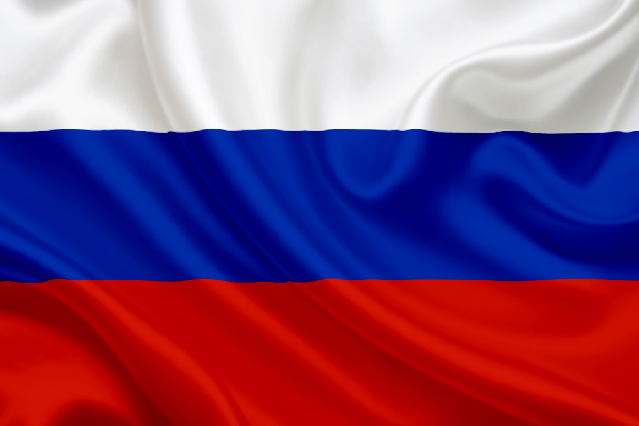
История «триколора»
Основные трансформации государственной символики в XV - XXI вв.
Символика цвета и знака в культурном (политическом) контексте времени.
Notes:
История «триколора». Основные трансформации государственной символики
в XV - XXI вв. Символика цвета и знака в культурном (политическом)
контексте времени.

Slide 4

Что такое флаг для страны?
Это символ идентичности и суверенитета
Флаг отражает ценности страны и ее культурную принадлежность.
Notes:
Для каждой страны флаг - это символ идентичности и суверенитета. Как для государства в целом, так и для его граждан. Отличает страну от других на мировой арене. Флаг отражает ценности страны и ее культурную принадлежность. Например, серп и молот - коммунистические идеалы.

Slide 5
Проблематика. Почему возникла необходимость?
Наша группа задала себе вопрос:
Какова связь исторического времени и
Государственных символов, которые им присущи?
Изучение истории этих символов помогает
сформировать связь между современными гражданами и историческими событиями.
Notes:
2. Проблематика. Почему возникла необходимость?
Наша группа задала себе вопрос: какова связь исторического времени и государствственных символов, которые им присущи?. Как мы знаем, флаги страны неоднократно менялись на протяжении истории. Очевидно, что для этого были определённые причины. Мы пытаемся понять, каковы были эти причины и почему они играли настолько важную роль, что из-за них менялась самоидентификация страны.
Предметом изучения мы выбрали именно флаг страны, потому что именно он является основным инструментом самоидентификации страны как для ее населения, так и на мировой арене.
Например, если при смене правительства первым делом меняют флаг (так было в 1917 году).
А если страну изолируют на мировой арене, то её спортсмены теряют возможность выступать под флагом своей страны.
Основной акцент делается на цветах и символах, представляющих Россию, и их изменение в контексте политических и культурных изменений. Мы уделим особое внимание всем известному «триколору».
У нашей страны богатая история, насыщенная сменой политических режимов, правителей, культурой.
Изучение истории этих символов помогает сформировать связь между современными гражданами и историческими событиями.
Помогает понять восприятие истории России и те ценности, которые были в обществе. Наша цель - систематизировать сведения о флагах России.

Slide 6
Почему проблема актуальна и приоритетна?
*Результаты проведенного опроса
50% опрошенных поменяли бы флаг
7% опрошенных знают символику текущего флага России
Notes:
3. Почему проблема актуальна и приоритетна?
Сейчас российским спортсменами запрещено выступать под флагом своей страны на международных соревнованиях.
В связи с этим особенно актуально отследить, какие смыслы заложены в государственную символику, что она не принимается другими.
Наш проект позволяет под новым углом посмотреть на историю страны. Флаги визуально воспринимаются лучше сухих дат. А в настоящее время эта ситуация ещё более усугубилась: становится все больше визуальной информации, а читают люди меньше.
Поэтому понимание символики позволит всем тем, кто изучает историю, лучше запомнить периоды развития России, культурные и политические изменения. И для этого не нужно читать длинные тексты и зубрить даты наизусть, а ведь именно это и останавливает многих.
Очень важно знать историю своей страны, чтобы понять ее настоящее и создаёт ее будущее. Наш проект поможет достичь этой цели.

Slide 7
Ключевые этапы
XII - XVI века
Национальные флаги (конец XVIII - XIX веков)
СССР и временное правительство
Новейшее время(1991+)
Notes:
4. Ключевые этапы
Мы разделились историю России на 4 периода. Самых значимых.
Хотим рассказать про символическую часть, которая присуща каждому из них, и почему была выбрана именно она.
Дополнительно мы рассмотрим флаги других стран и поймем, как именно символика отражает историческое развитие и ценности этих наций.

Slide 8
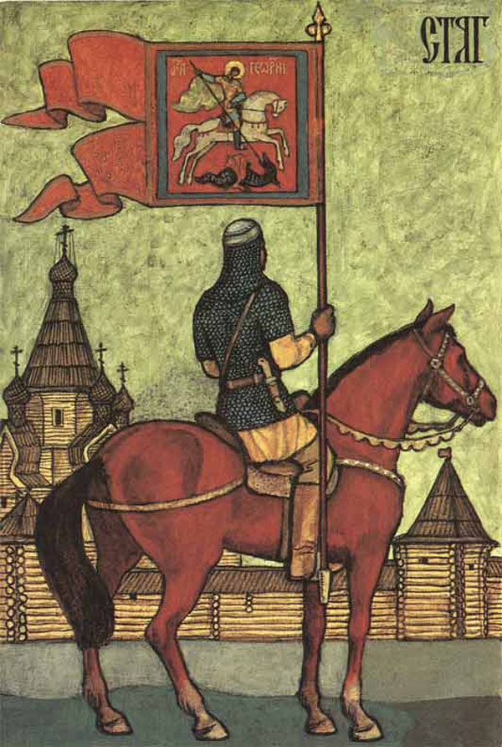
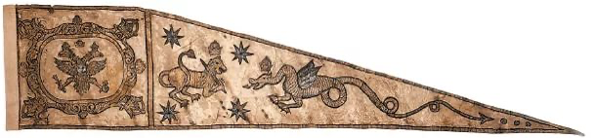
История и символика стягов: от религиозных символов к национальным флагам

Slide 9
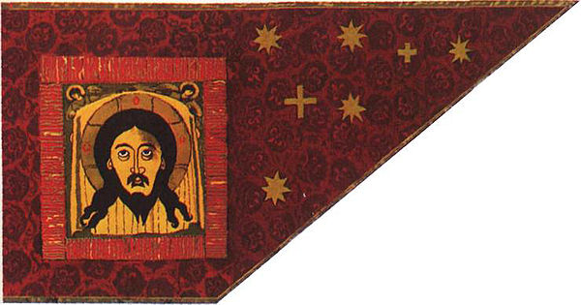
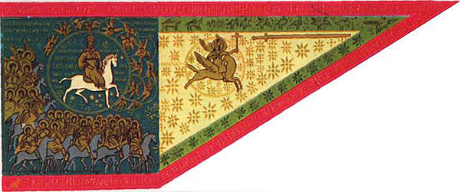
Стяги в Древней Руси
Знамя Всемилостивого Спаса, 1552 год
Великий стяг Ивана Грозного, 1560 год
Что такое стяг?
Почему именно трапецевидная форма?
Почему стяги, а не флаг?
Какие были?

Slide 10
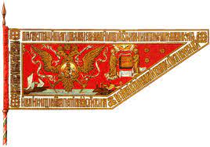
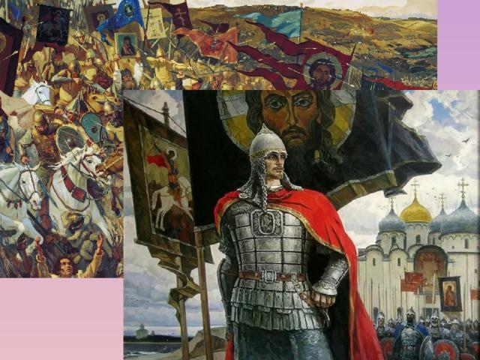
Гербовое знамя Петра первого

Slide 11
Флаги и геральдика в Российской империи (середина XVII - XIX веков)

Slide 12
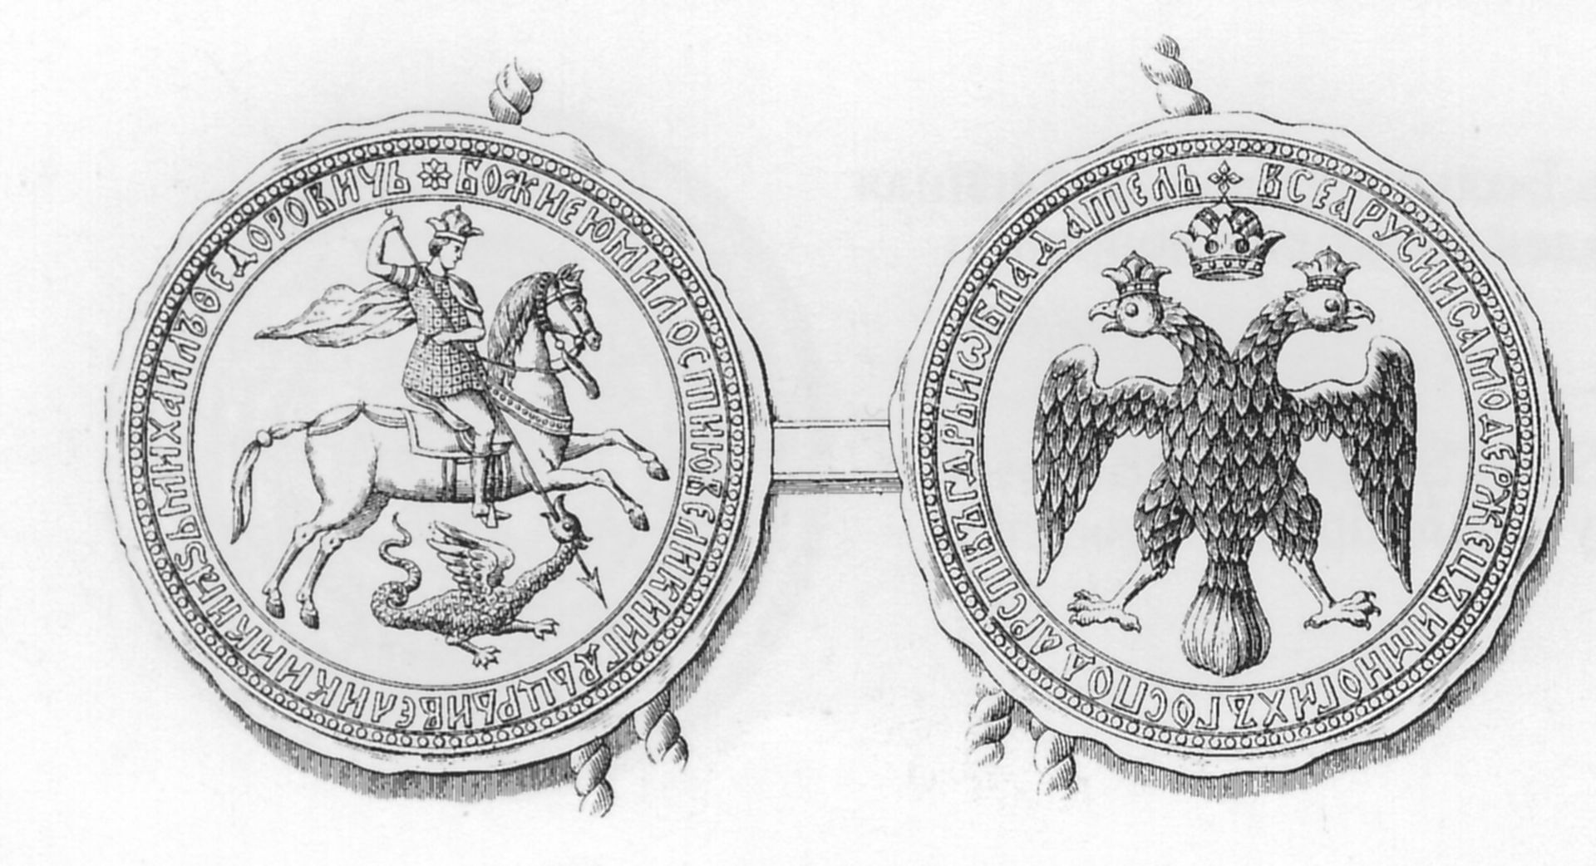
Михаил Фёдорович Романов
Особенности:
3 короны
Ездец
1625 - 1645

Slide 13
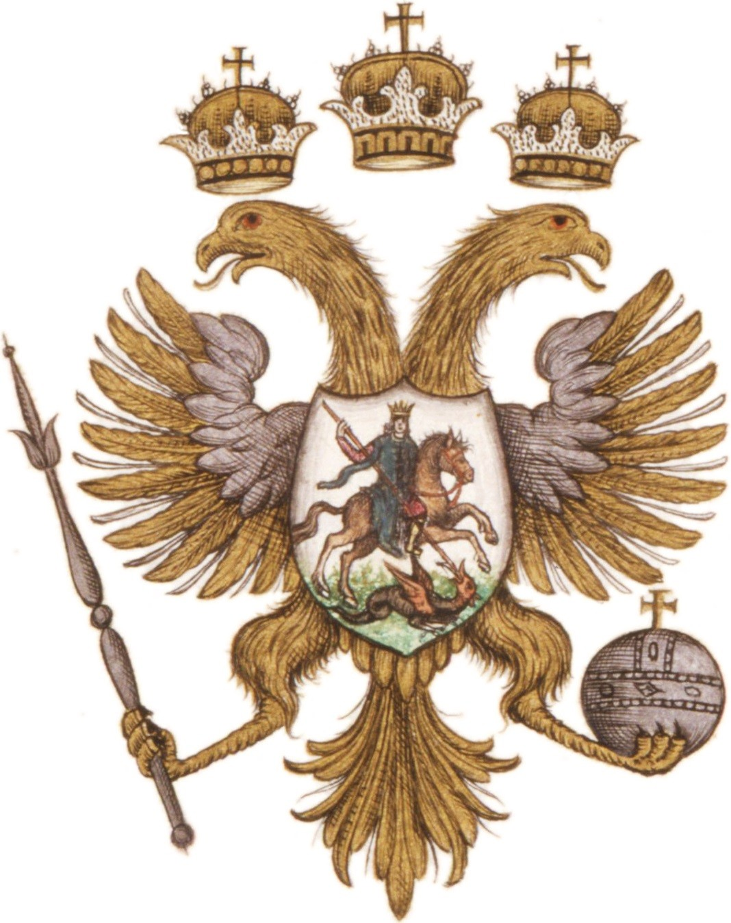
Алексей Михайлович Романов
Особенности:
Скипетр и держава
1667 - 1676

Slide 14
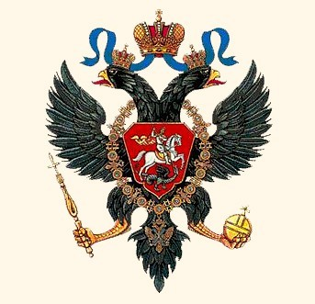
Петр 1
Особенности:
Чёрный орел
Короны
Георгий Победоносец
Цепь ордена Андрея
Первозанного.
1710 -1725

Slide 15
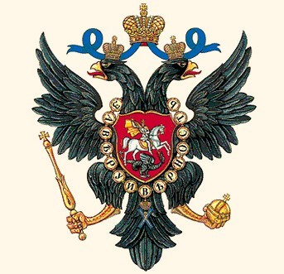
Елизавета Петровна
Особенности:
Иная форма хвоста
“За Веру И Верность”
1742 - 1762

Slide 16
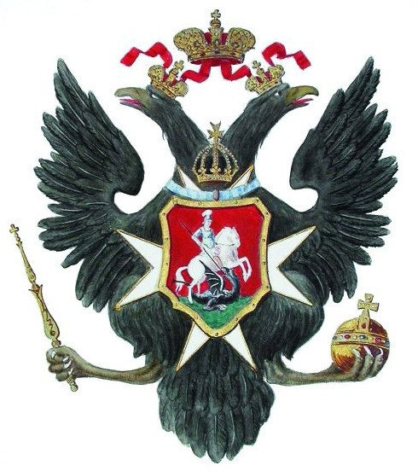
Павел 1
Особенности:
Мальтийский крест
Голубая лента
Еще одна корона
1800 - 1801

Slide 17
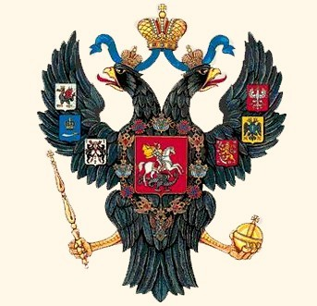
Николай 1
Особенности:
Пропал Мальтийский крест,
лента
Появились земельные гербы
1834 - 1855

Slide 18
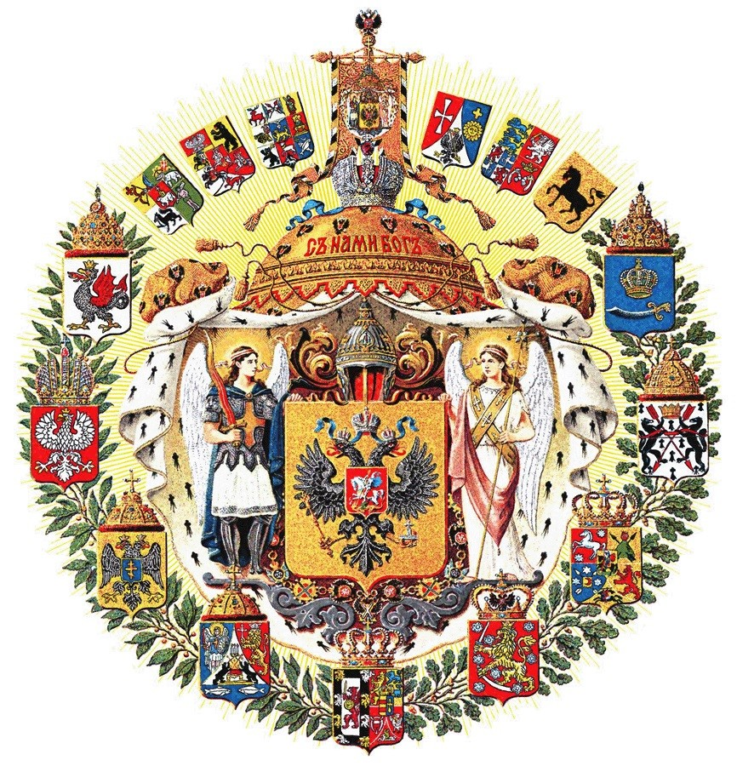
Большой Герб Александра 2
Особенности:
9 гербов Великих княжеств
6 соединенных гербов княжеств
Шлем Александра Невского
Только для особых случаев
1857 - 1881

Slide 19
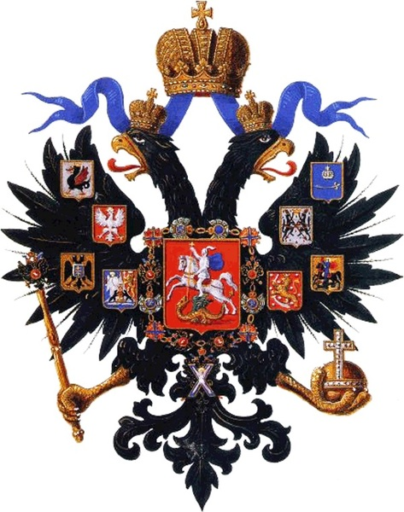
Малый герб Александра 2
Особенности:
Можно использовать без гербов
княжеств
Использовался на Малой печати
1857 - 1881

Slide 20

Флаг Российской империи
Особенности:
Черный - мощь России и ее
величие
Золотой - Православие,
духовная чистота
Белый - благородство
и жертвенность
1858 - 1883

Slide 21
СССР и временное правительство

Slide 22
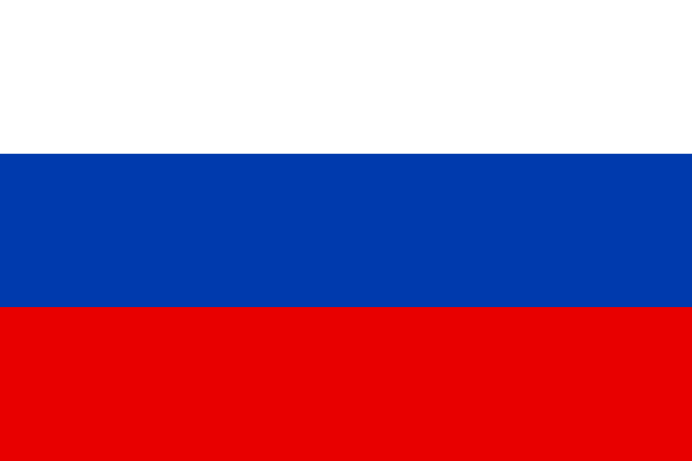
Временное правительство
Временное правительство России использовало бело-сине-красный флаг Российской империи.

Slide 23

Флаг СССР
Красное полотно с золотыми серпом и молотом и пятиконечной звездой с золотой каймой над ними.

Slide 24
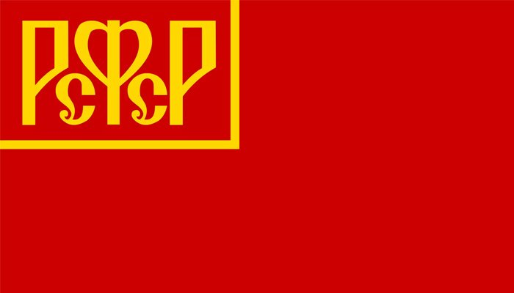
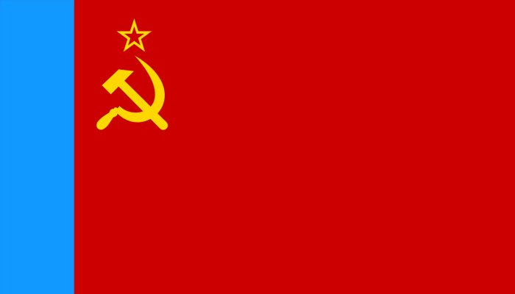
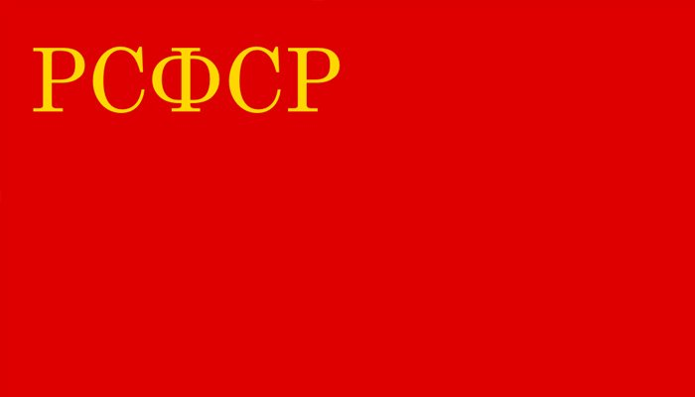
Изменения флага РСФСР
1922 - 1937 гг.
1947 - 1991 гг.
1937-1947 гг.

Slide 25
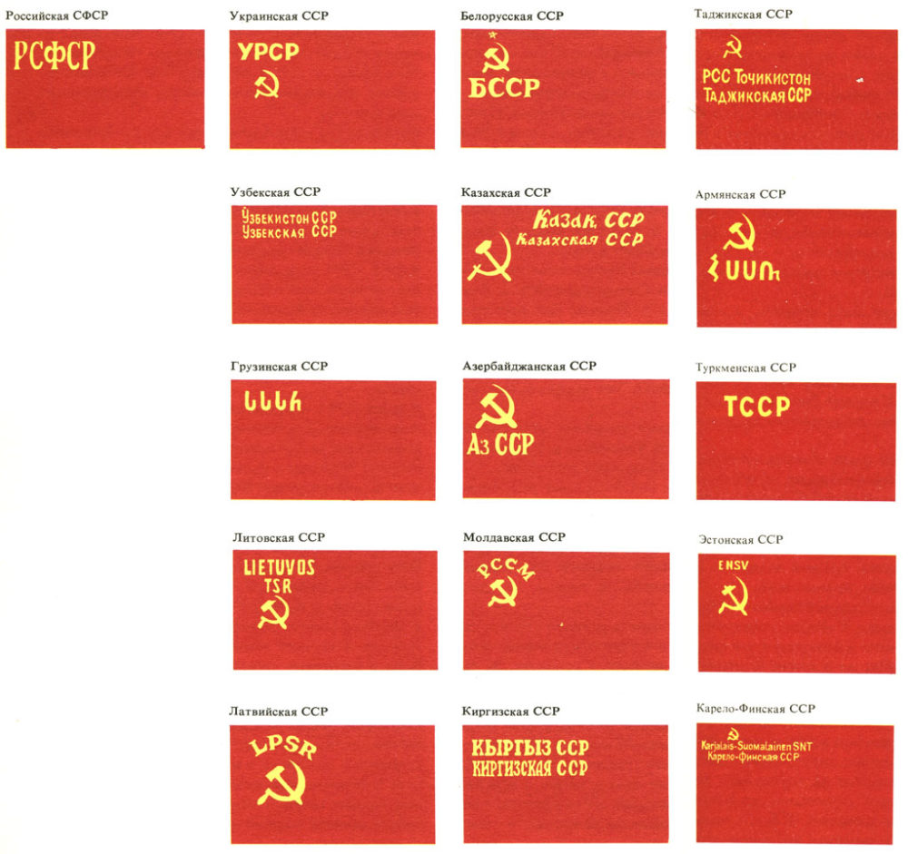
Флаги советских республик до 1947
Флаги союзных республик выполнялись в виде красных полотнищ и различались по написанию названий ССР в левом верхнем углу, рядом с которыми были серп, молот и звезда.

Slide 26
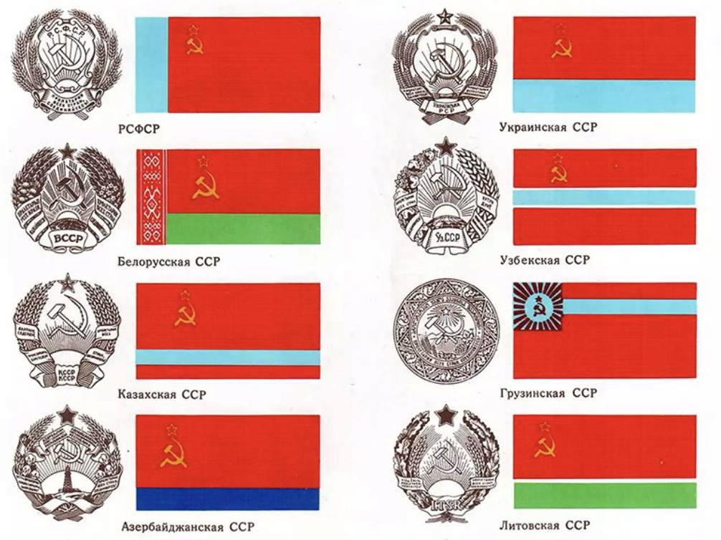
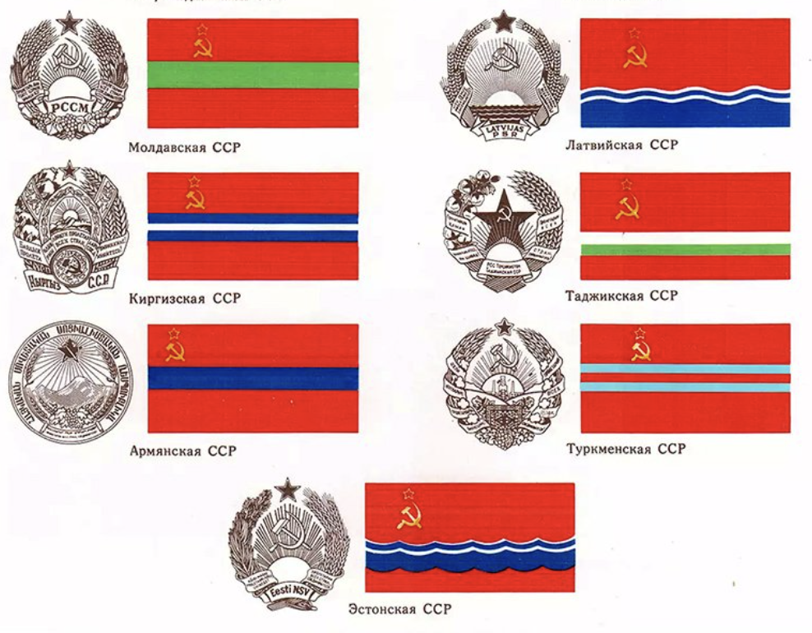
Флаги бывших советских республик после 1947 г.

Slide 27
Новейшее время(1991+)

Slide 28
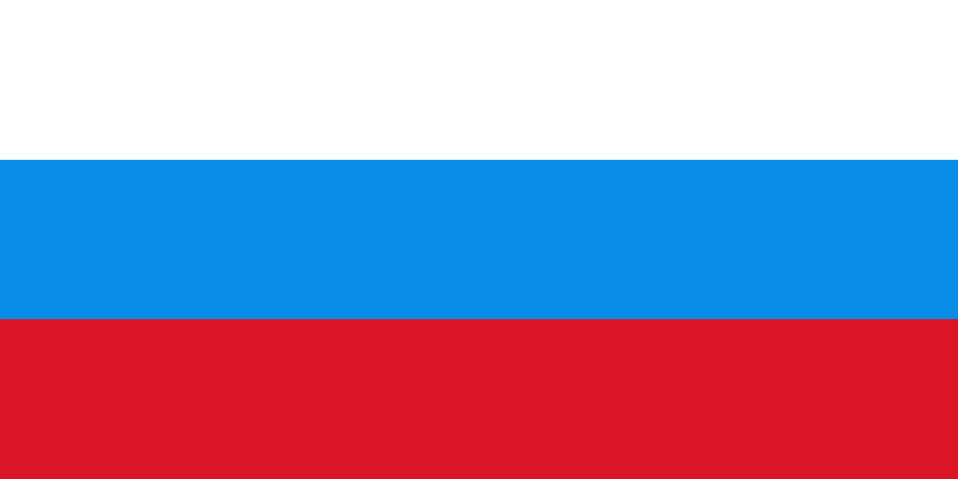
“Бело-лазарево-алый флаг”
Первоначальный вариант флага, предложенный в марте 1990 года.

Slide 29
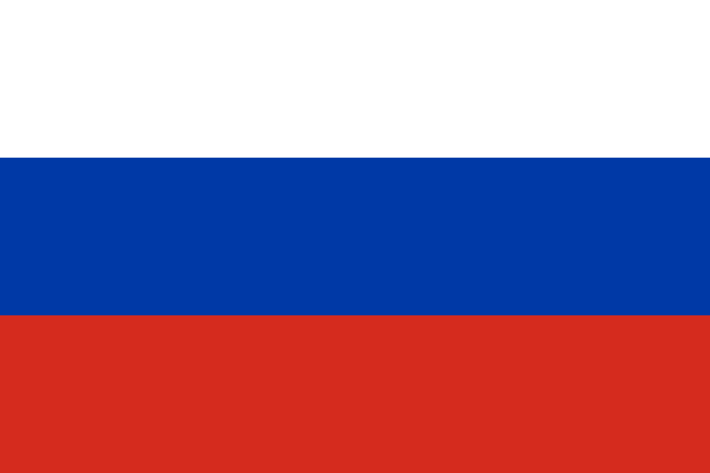
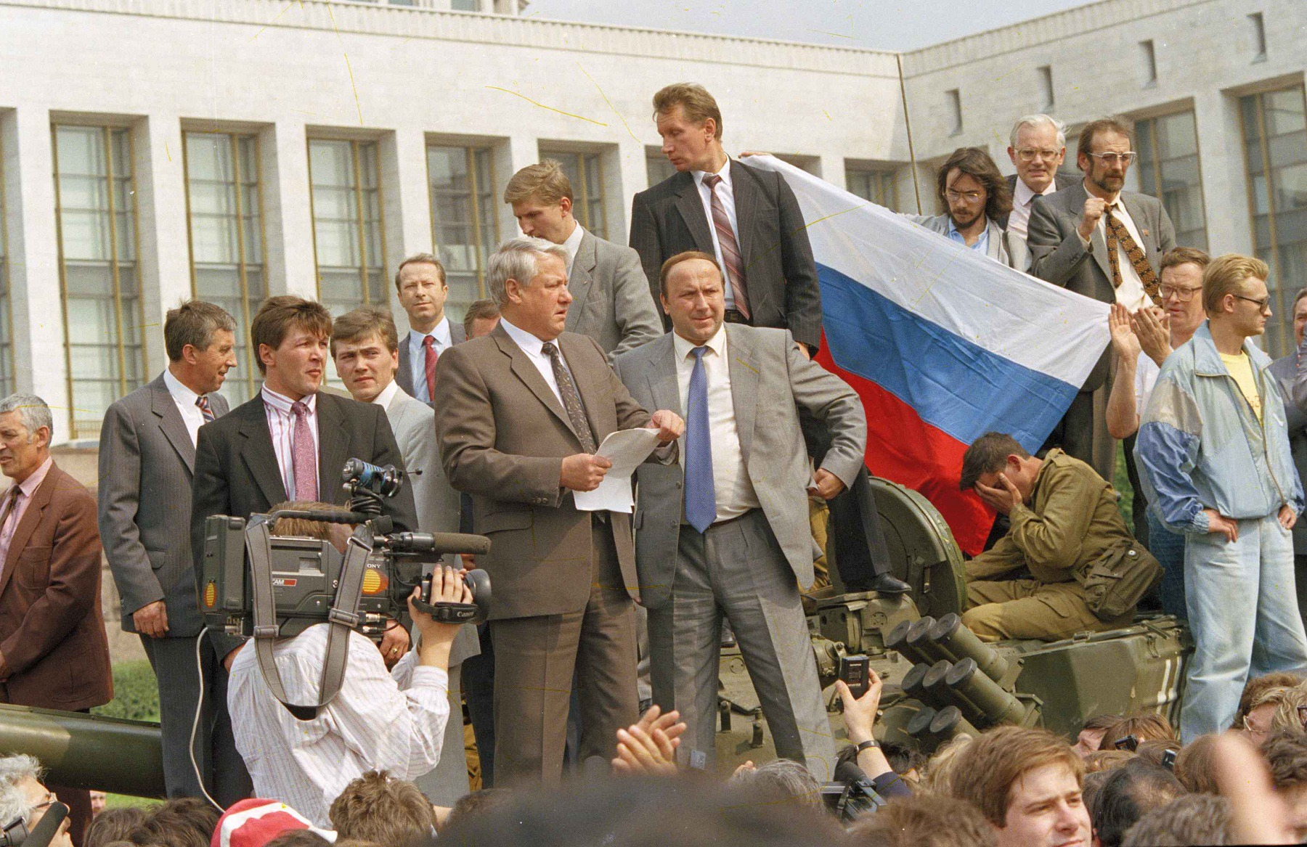
Привычный триколор
Государственный флаг Российской Федерации
(с 11 декабря 1993 г.)
Августовский путч (19 - 21 августа 1991 года)

Slide 30
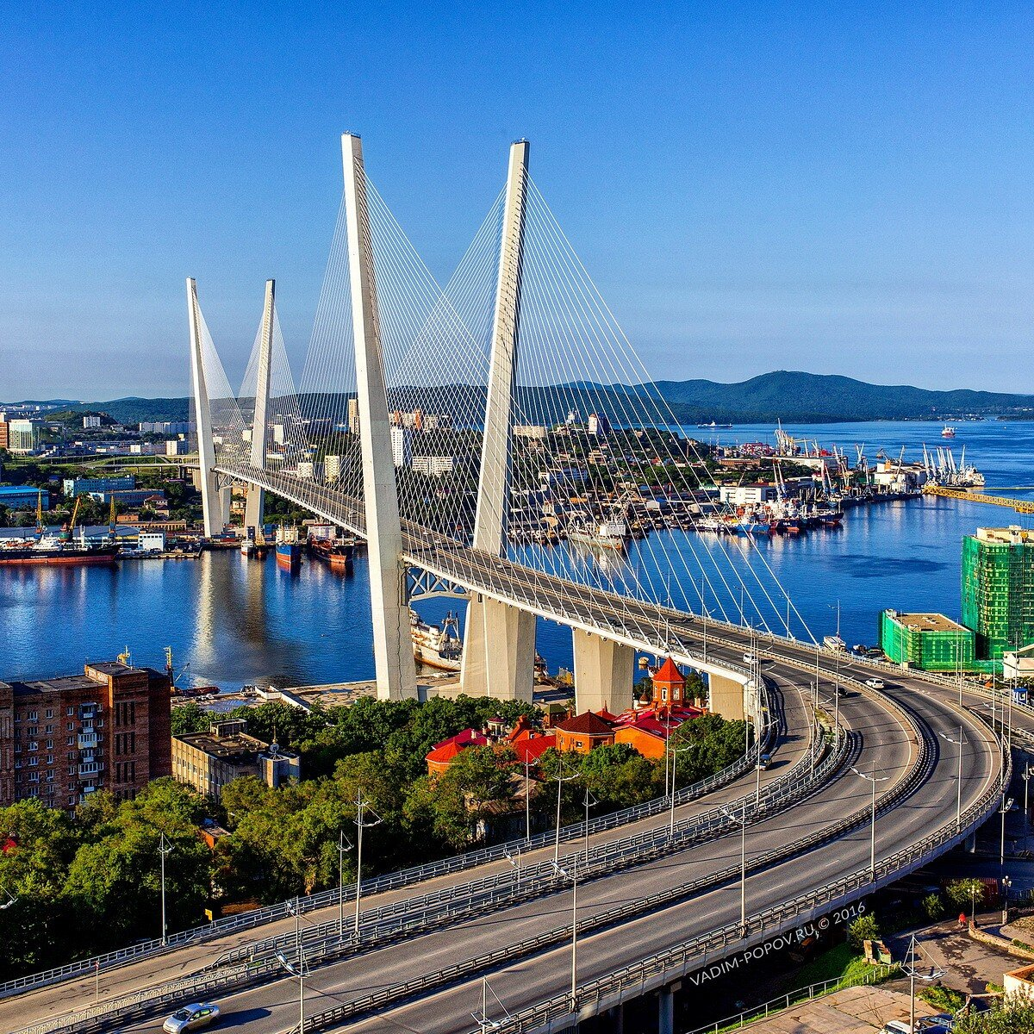
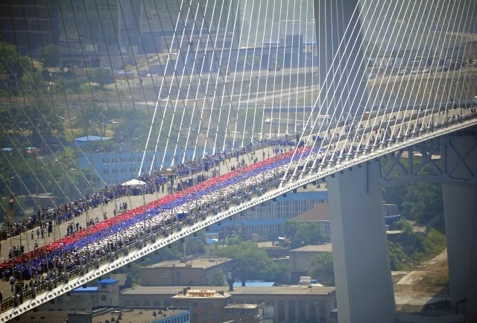
Вид на мост через бухту, справа демонстрация с государственным флагом РФ.

Slide 31
Сравнение государственной символики России и других стран.

Slide 32
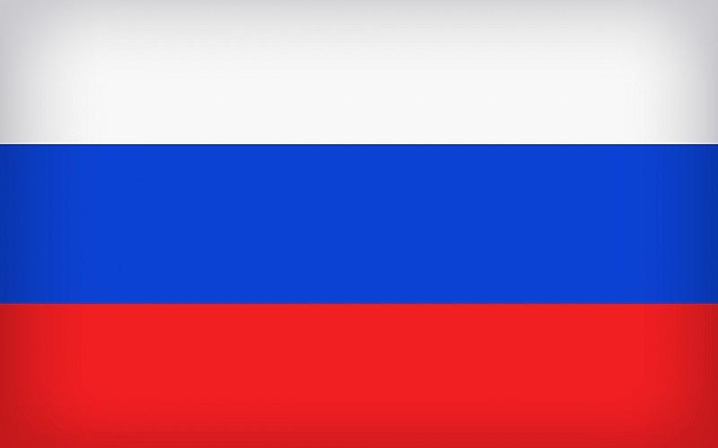
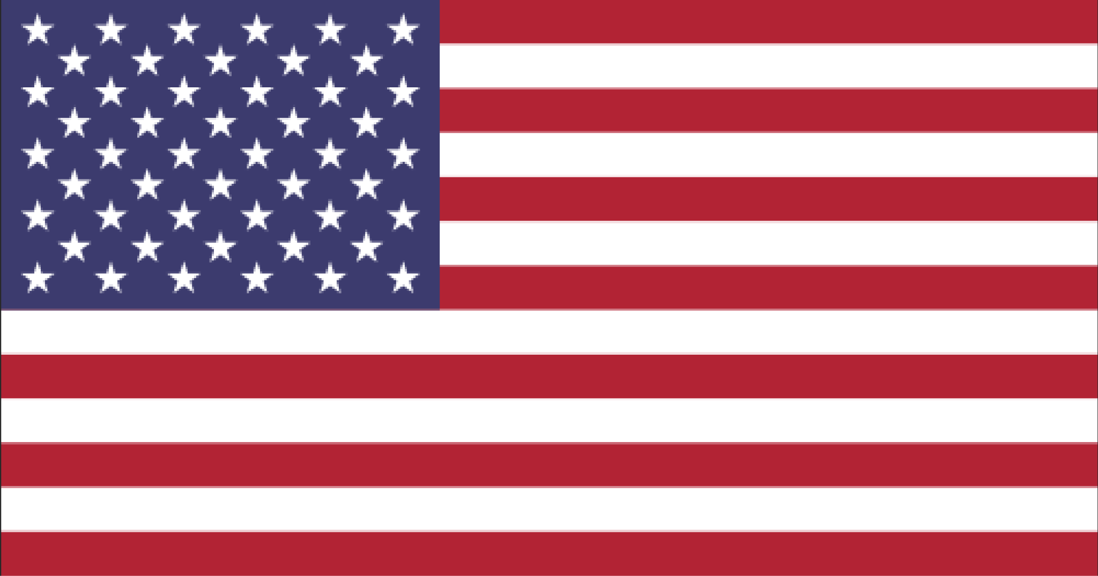
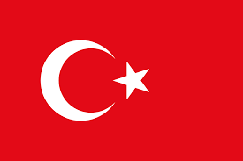
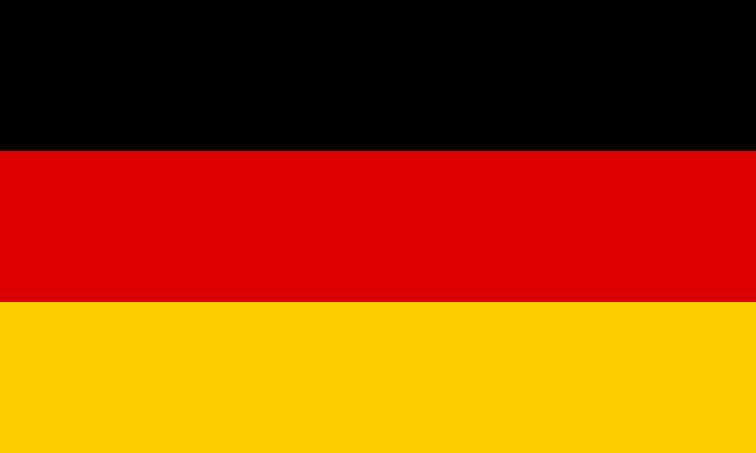
Сравнение государственной символики России, Турции, США и Германии
Notes:
5. Сравнение флага России с флагами других стран.
Перед страной стоит задаче выделится на мировой арене среди других стран. Эта непростая задача усложняется тем, что те или иные символические элементы (цвета, формы) уже используются в флагах других стран.
Поэтому мы сравним российский «триколор» с похожими флагами других стран, и поймём, чем он выделяется среди них и какие особенности культуры России передаёт.

Slide 33
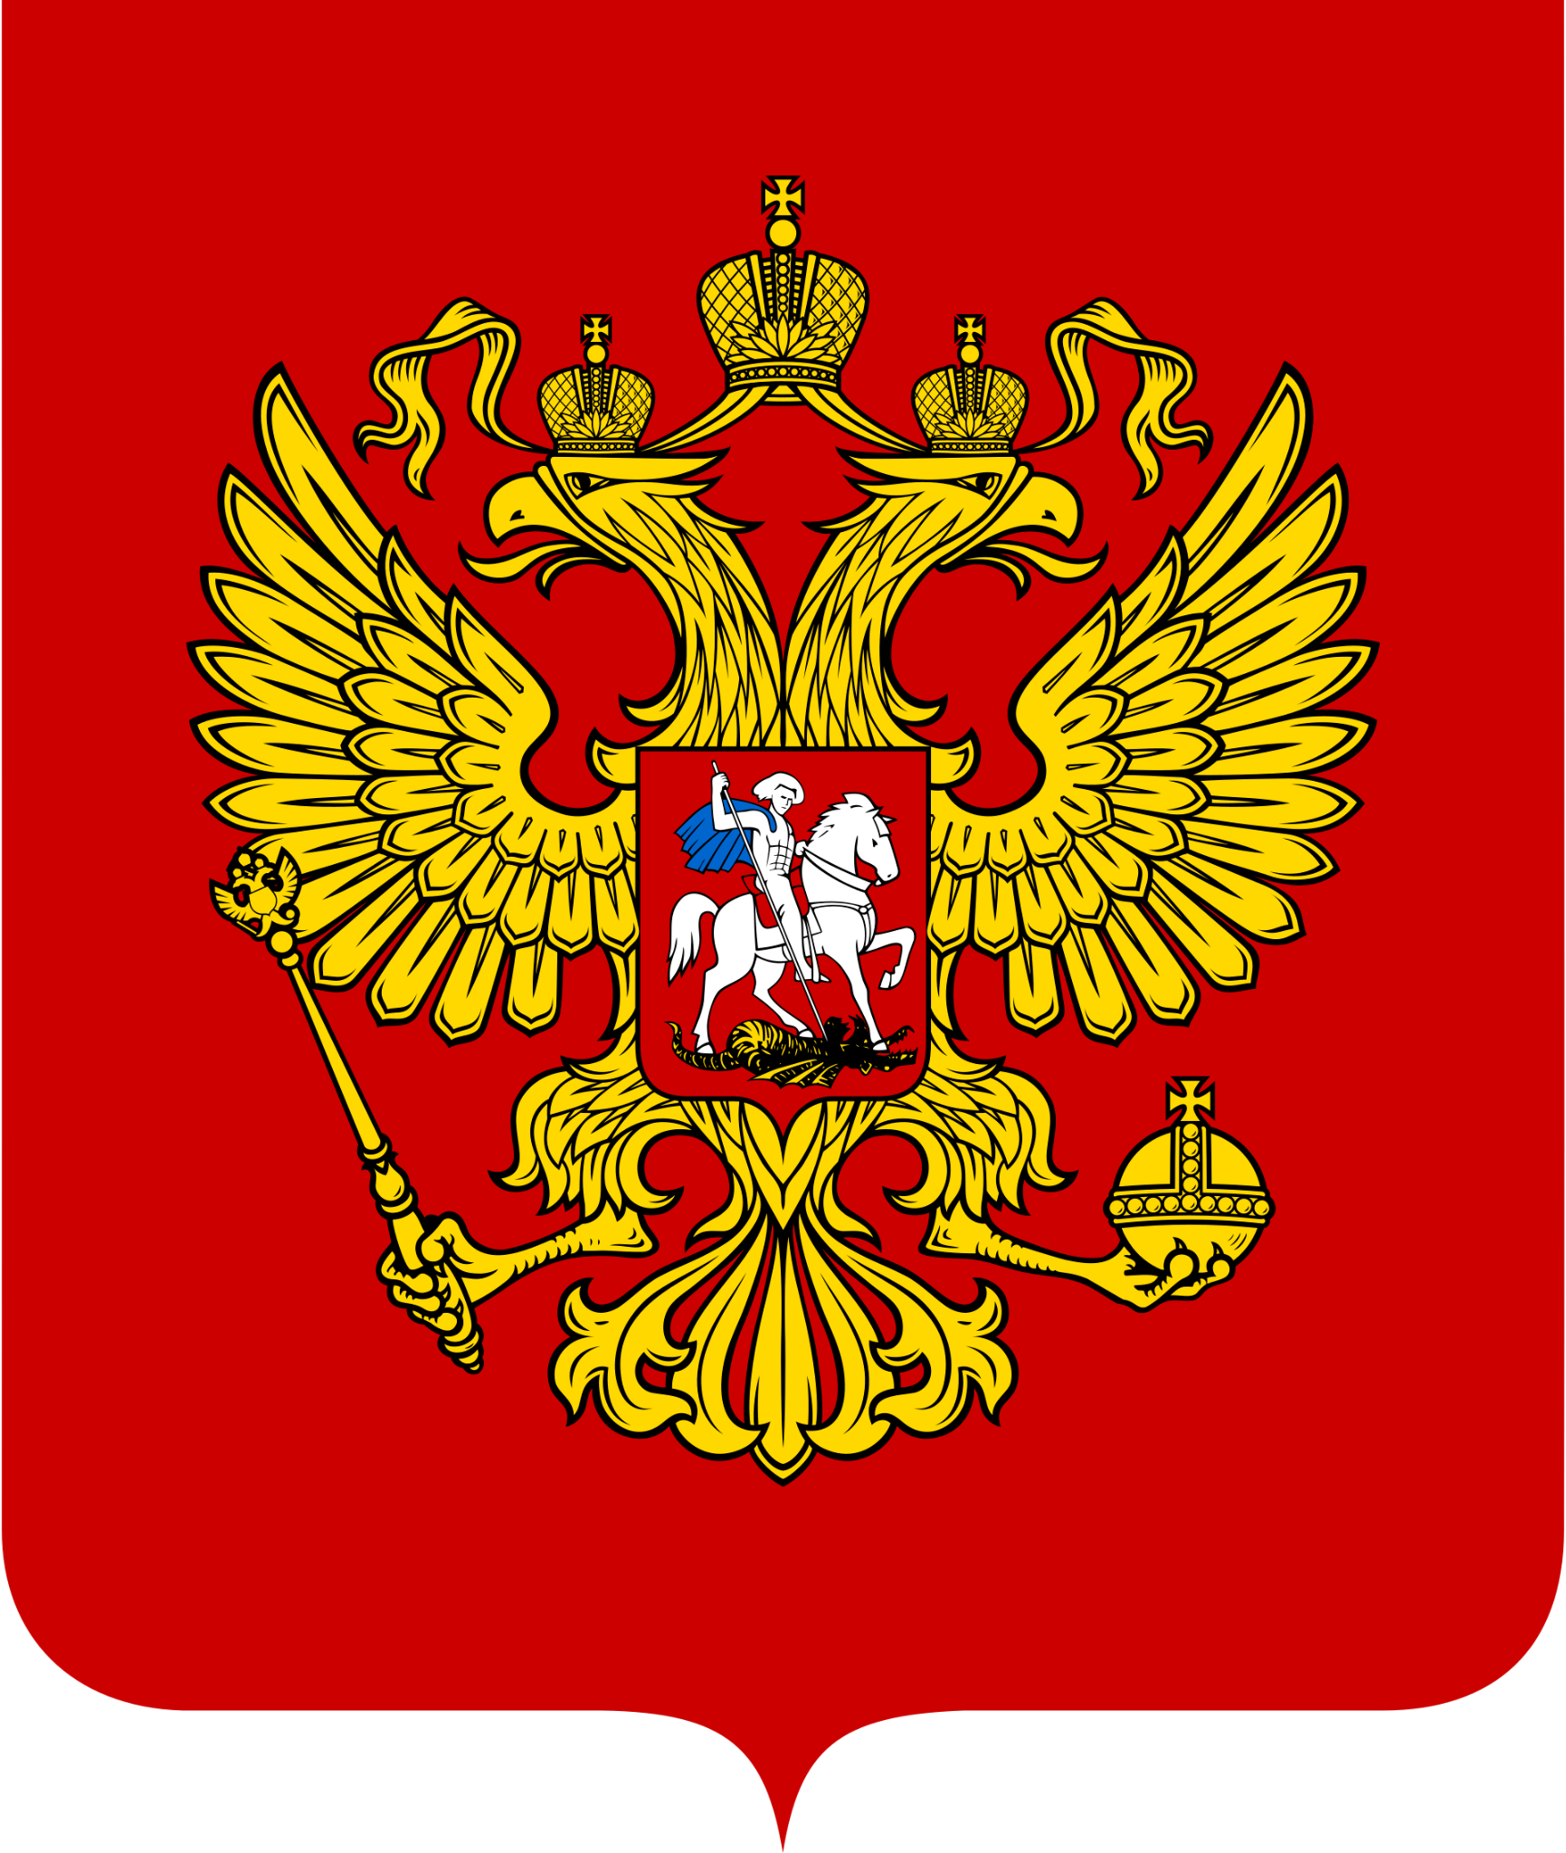
Флаг Российской Федерации
Герб Российской Федерации

Slide 34

Флаг Турции
ЭмблемаТурции

Slide 35

Флаг США
Герб США

Slide 36
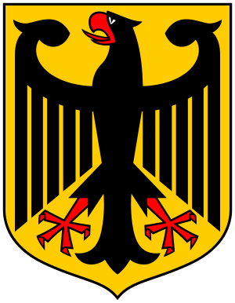
Флаг Германии
Герб Германии

Slide 37
Заключение

